Slide 1

Trendy bilance a látkových toků fosforu v ČR
Josef Hejzlar
Konference Týden výzkumu a inovací pro praxi a životní prostředí TVIP 2016 – Průmyslová ekologie: Udržitelné hospodaření s fosforem
15. – 18. března 2016, hotel Centro, Hustopeče

Slide 2


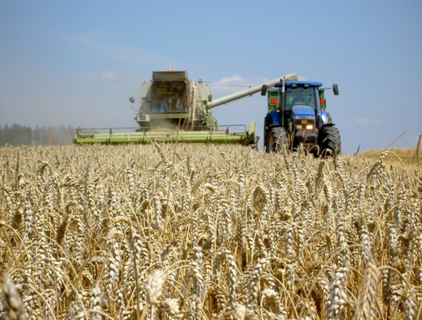
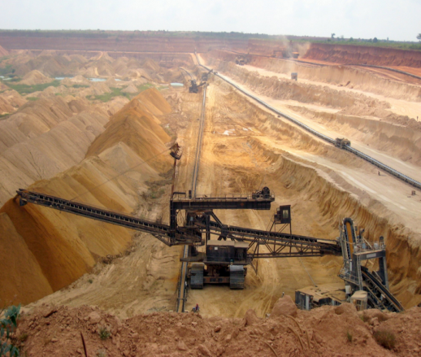

Fosfor:
esenciální prvek pro život na Zemi a produkci
fosfátové rudy - neobnovitelný zdroj s časově omezenou dostupností
příčina environmentálních problémů – např. eutrofizace vod
recyklace a omezení ztrát P v celém hospodářském systému
je žádoucí
Nutnost znalosti bilance P v hospodářském systému!

Slide 3
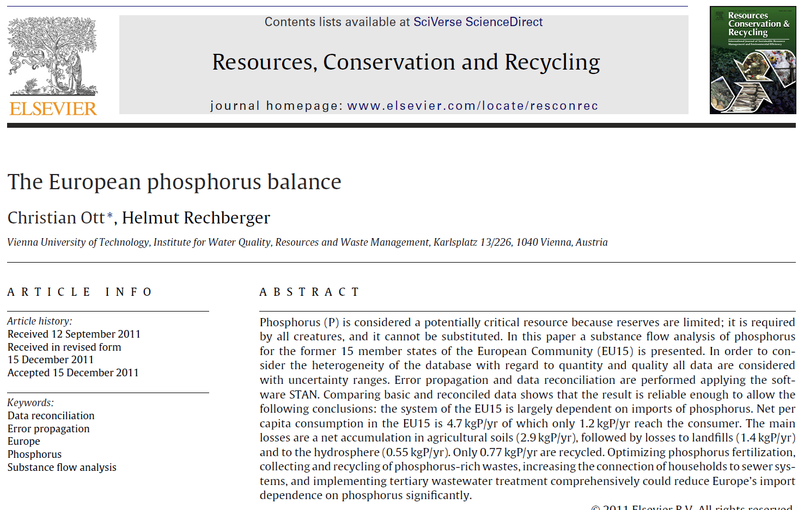
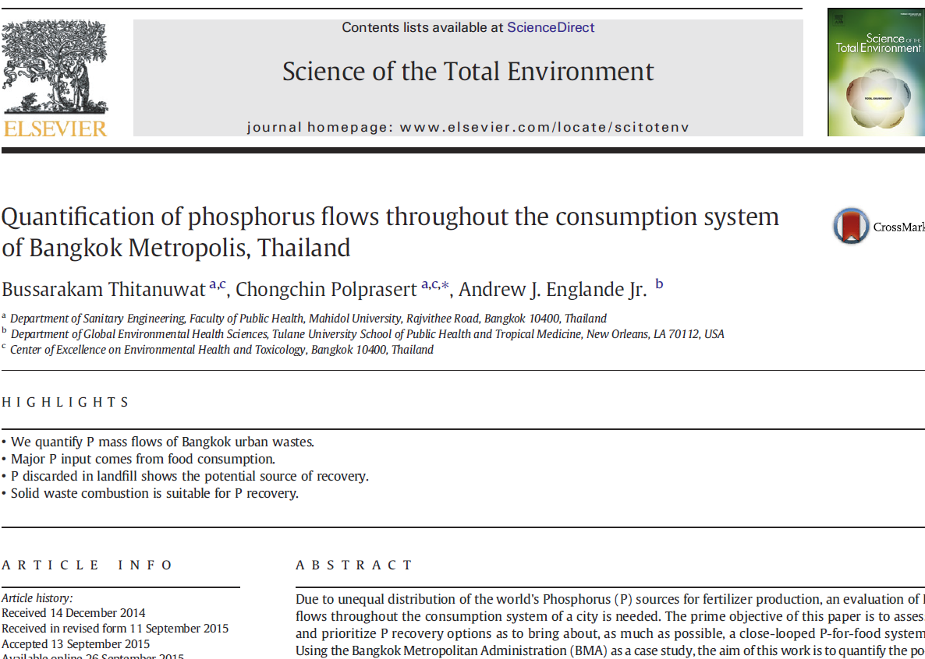
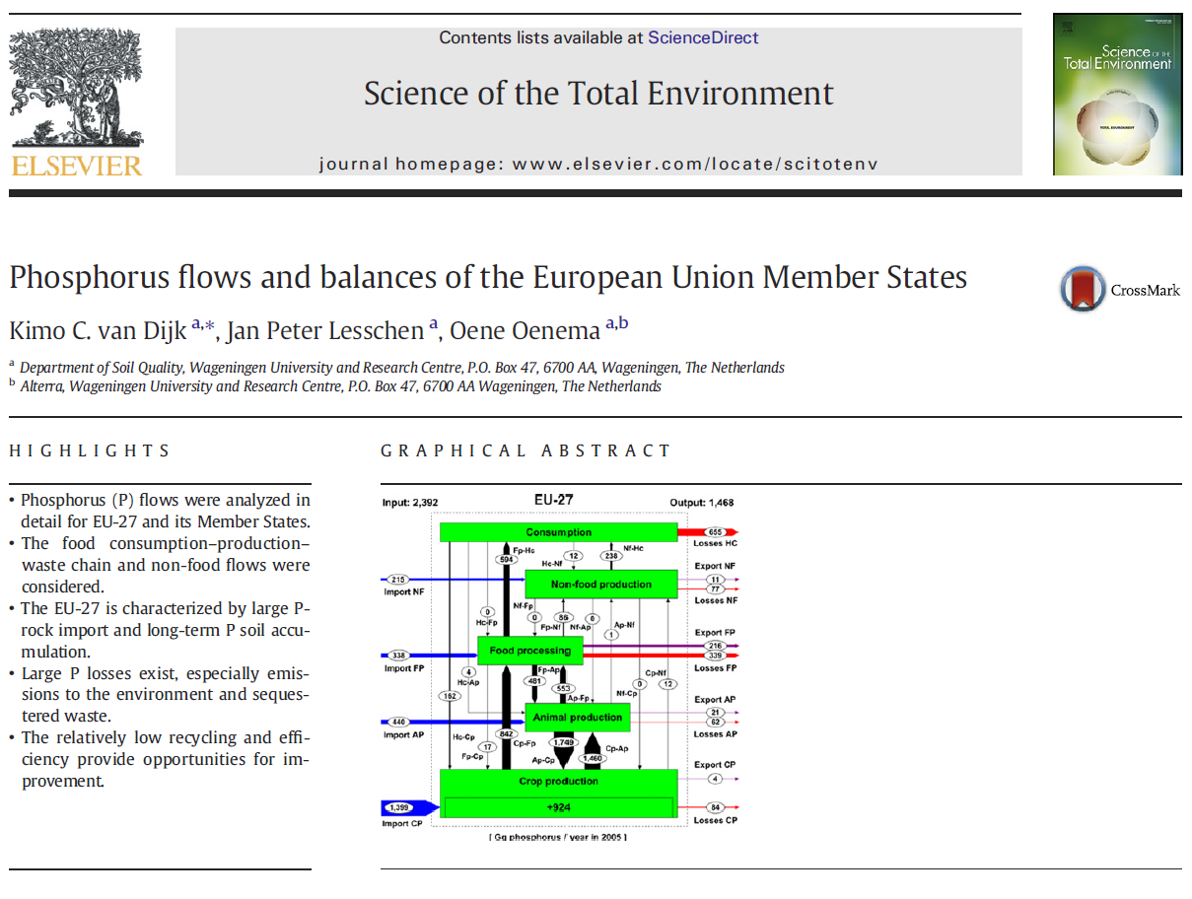
Aktuální téma: cyklus fosforu v hospodářských systémech

Slide 4
Definice systému: 5 sektorů v rámci ekonomiky státu
SPOTŘEBITELÉ (HC)
domácnosti, kanceláře, restaurace, hotely, hřbitovy, parky …
odpadové hospodářství
PŘÍRODNÍ ZDROJE
NEPOTRAVINÁŘSKÉ VÝROBY (NF)
lesnictví, průmysl dřevozpracující, textilní, kožedělný, chemický …
detergenty, výroba krmiva pro domácí zvířata
ZPRACOVÁNÍ POTRAVIN (FP)
plodiny, mléko, vejce, maso (jatky), zvěřina
ŽIVOČIŠNÁ VÝROBA (AP)
chovy hospodářských zvířat, rybářství, průmysl krmiv
JINÉ STÁTY
ROSTLINNÁ VÝROBA (CP)
zemědělská produkce – orná půda, travní porosty, sady… včetně semenářství

Slide 5
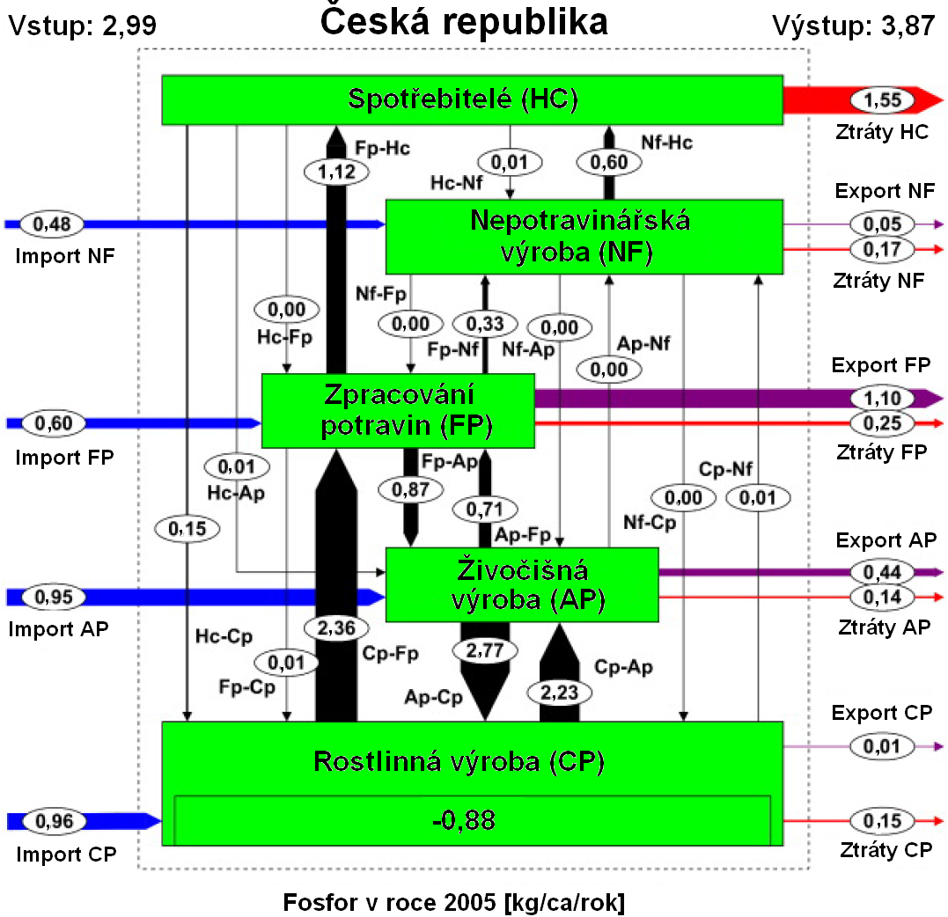

Slide 6
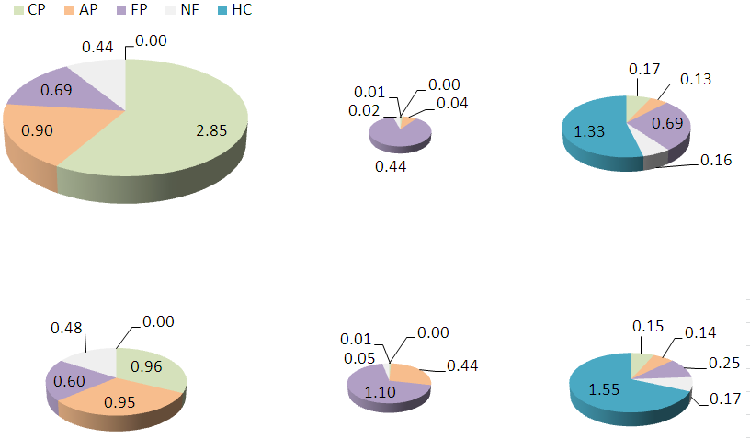
Bilance fosforu v roce 2005:
Import Export Ztráty
[kg/ca/rok]
Evropa (EU-27)
492 mil. obyv.
(54 %)
2400 Gg/rok
250 Gg/rok
bilance +930 Gg/rok
1200 Gg/rok
Česká republika
10,2 mil. obyv.
(68 %)
30 Gg/rok
16 Gg/rok
bilance -9 Gg/rok
23 Gg/rok

Slide 7
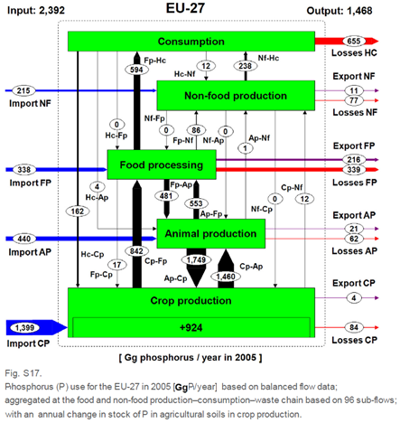
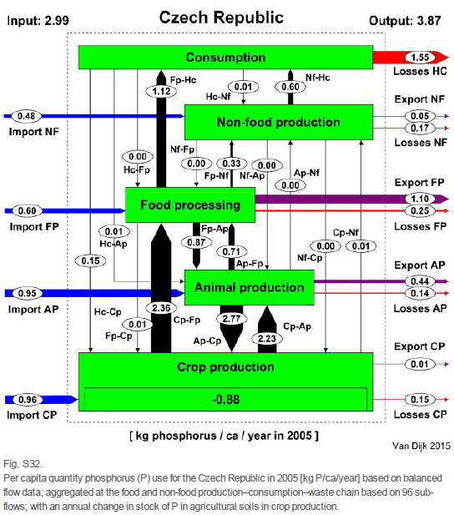
Vnitřní toky fosforu systémem

Slide 8
Vstupy do spotřebitelského systému:

Slide 9
Ztráty ze spotřebitelského systému v ČR:
vstup: 1,66 kg/ca/rok
recyklace: 0,17 kg/ca/rok - kaly ČOV, kompost → CP
(10 %) zbytky potravin → AP
ztráty: 1,49 kg/ca/rok (90 %)

Slide 10

Efektivita využití fosforu - PUE:
$${PUE}_{sektor}=\frac{{výstup}_{efektivní}}{{vstup}_{celkový}}×100$$
Tabulka 2:
Efektivita využití fosforu (PUE, %) v jednotlivých sektorech EU-27 a ČR (2005)
Veličina | CP |  | AP |  | FP |  | NF |  | HC
 | EU-27 | ČR | EU-27 | ČR | EU-27 | ČR | EU-27 | ČR | EU-27 | ČR
PUE-1 (výstupní toky minus ztráty) | 70 | 118 | 97 | 97 | 80 | 93 | 76 | 79 | 21 | 10
PUE-2 (výstupní toky vzhůru plus export) | 70 | 118 | 24 | 28 | 52 | 72 | 76 | 79 | - | -
Míra recyklace | 0 | 0 | 73 | 68 | 28 | 21 | 0 | 0 | 21 | 10

Slide 11
Vývoj vstupů a výstupů v ČR 1961-2010:
Vstupy
Výstupy
Hlavní příčiny změn:
změny velikosti aplikace minerálních hnojiv (1961-1989, 1990/1991)
chov hospodářských zvířat (1961-1989, 1990/1991)
fosfor v detergentech (1961-1995, 2006)

Slide 12
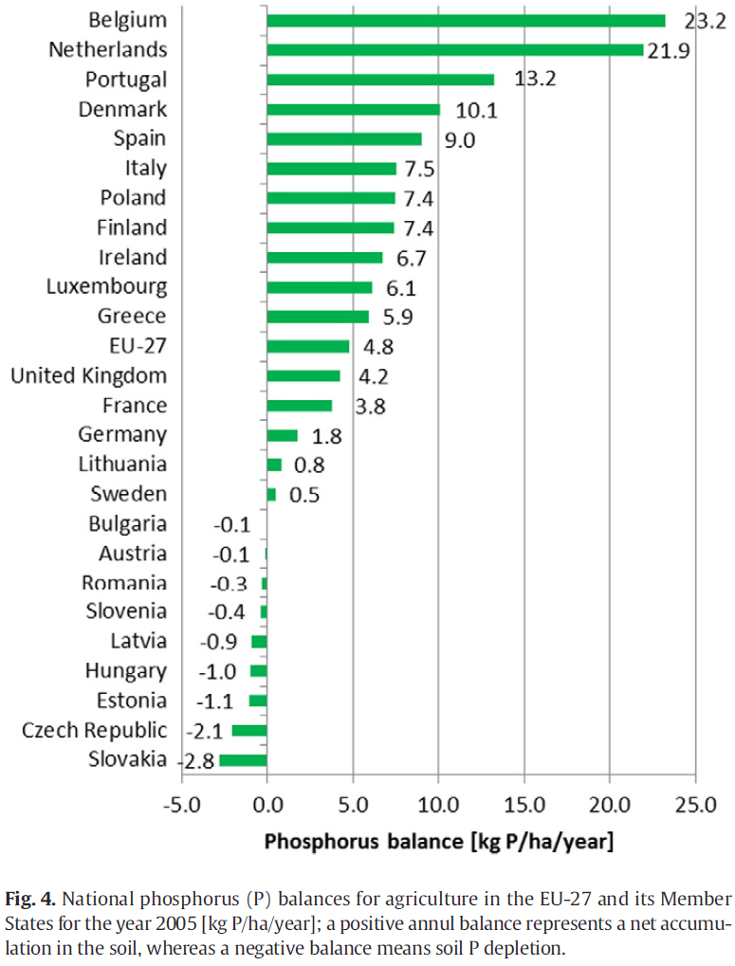
Srovnání celkového vstupu a výstupu fosforu
v ekonomice ČR 1961-2010:
Bilance P na zemědělské půdě
ve státech EU-27 (2005)
V ČR existuje zásoba P v půdě díky hnojení
v období 1960-1990 ještě na dalších cca 30 let
V severských, západních a jižních státech EU akumulace P v půdě pokračuje

Slide 13
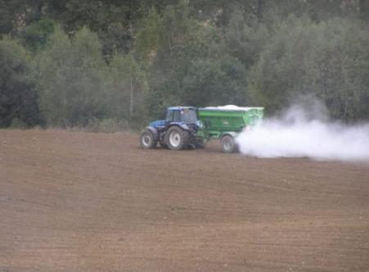

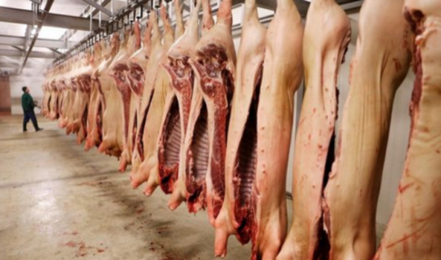
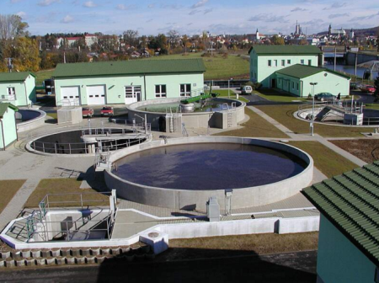
Potenciál pro zlepšení využití P
existuje ve všech sektorech:
CP – vyvážené hnojení, omezení ztrát půdy
erozí a vyluhováním
AP – optimalizace P v krmivu, stravitelnost
FP – technologie s minimalizací odpadů,
recyklace P z popelu spalování kostí a zbytků
HC – recyklace tuhého odpadu – bioodpad,
vysoká účinnosti ČOV,
separace P z čistírenských kalů

Slide 14

Závěry:
Bilance P v ekonomice ČR i EU prošla během posledního půlstoletí značnými změnami
Efektivita využití P je v současnosti v ČR vysoká v zemědělském sektoru, ale v celém řetězci „zemědělská výroba – zpracovatelský sektor – spotřebitel“ je malá
Největší ztráty jsou ve spotřebitelském sektoru a sektoru zpracování potravin, popř. ze zemědělství (eroze, výluhy z půdy)
Strategické zásady pro udržitelné využívání P v sektorech:
1. Soulad vstupů s požadavky; 2. Minimalizace ztrát P do vod;
3. Efektivní recyklace biologických materiálů; 4. Zpětné získávání P z odpadů; 5. Optimalizace výživy z hlediska P
Děkuji za pozornost!

